Slide 1

DaTa mining
Thực hiện bởi : Phạm văn nguyên – HTTT k61 – hust
GVHD : Nguyễn hồng phương

Slide 2

Tổng quan Data mining
Tại sao phải khai phá dữ liệu
Khai phá dữ liệu là gì?
Các loại dữ liệu cần khai phá
Chức năng của khai phá dữ liệu
Các mẫu thú vị trong khai phá dữ liệu
Phân loại các hệ thống khai phá dữ liệu
Các vấn đề trong khai phá dữ liệu

Slide 3
Tại sao phải khai phá dữ liệu
Sự bùng nổ của thông tin : có quá nhiều dữ liệu được sinh ra
Dữ liệu kinh doanh, bán hàng của các doanh nghiệp ngày càng nhiều
Dữ liệu người dùng trên mạng xã hội ngày càng lớn
Do tính chất của dữ liệu lớn, đa dạng, nhiều nguồn nảy sinh nhu cầu xử lý dữ liệu lớn để có tri thức
Khả năng tự động sinh tri thức
Công cụ máy tính phục vụ nhu cầu kết xuất tri thức
Sử dụng tri thức nhằm phát triển xã hội, con người

Slide 4
Tại sao phải khai phá dữ liệu
Mô hình chung của tiến trình xử lý thông tin
Thông tin
Dữ liệu
Tri thức
Xử lý
Xử lý

Slide 5


Khai phá dữ liệu là gì ?
Tri thức là gì : Tri thức bao gồm những dữ kiện, thông tin, sự mô tả, hay kỹ năng có được nhờ trải nghiệm hay thông qua giáo dục. Sự hình thành của tri thức liên quan đến những quá trình nhận thức, khám phá và học hỏi của mỗi người.

Slide 6

Khai phá dữ liệu (Data mining) là gì ?
Khai phá dữ liệu (đôi khi còn gọi là khám phá tri thức) là một qua trình phân tích dữ liệu theo nhiều khía cạnh và tổng hợp nó lại để có được thông tin hữu ích hay tri thức. Như vậy có thể coi nó là bước quan trọng nhất trong quá trình phát hiện tri thức.
Khai phá dữ liệu là lĩnh vực giao thoa của các lính vực AI, ML , Database

Slide 7
Các bước của quá trình phát hiện tri thức
Lựa chọn dữ liệu ( Selection ) : khởi tạo tập dữ liệu đích liên quan đến tri thức cần phát hiênh
Tiền xử lý ( Preprocessing ) : tìm các đặc trưng hữu dụng, rút gọn chiều/biến (60%)
Chuyển đổi dữ liệu ( Tranformation ) : xem xét các khía cạnh khác nhau của dữ liệu
Khai phá dữ liệu ( Data mining ) : tìm kiếm các mẫu quan tâm
Giải thích/đánh giá dữ liệu (interpretation/Evaluation)

Slide 8
Các bước trong khai phá dữ liệu
Lựa chọn chức năng của ứng dụng : phân lớp, phân cụm, hồi quy, phân hạng
Lựa chọn thuật toán tương ứng với từng chức năng
Tìm mẫu ( pattern ) thích hợp tương ứng với chức năng để giải thích/đánh giá
Tính hiểu được
Tính so sánh
Tính phát hiện tri thức

Slide 9
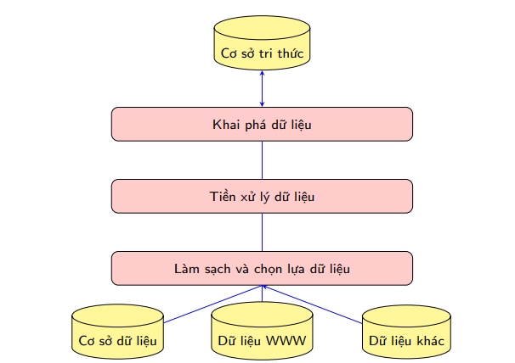
Kiến trúc cơ bản của hệ thống khai phá dứ liệu

Slide 10
Các kiểu dữ liệu cần khai phá trong khai phá dữ liệu
Cơ sở dữ liệu quan hệ
Kho dữ liệu
Cơ sở dữ liệu giao dịch
CSDL mở rộng và kho chứa thông tin
CSDL quan hệ-hướng dối tượng
Dữ liệu không gian và thời gian
Dữ liệu chuỗi thời gian
Dữ liệu dòng
Dữ liệu đa phương tiện
Dữ liệu không đồng nhất và thừa kế
CSDL text và www

Slide 11
Chức năng của khai phá dữ liệu
KPDL mô tả : tóm tắt, phân cụm, luật kết hợp, …
KPDL dự đoán : phân lớp, hồi quy, …

Slide 12
Các bài toán trong khai phá dữ liệu
Trích chọn đặc trưng
Quan hệ kết hợp
Phân lớp
Phân cụm
Hồi quy
Mô hình phụ thuộc
Phát hiện và biến đổi độ lệch
Phân tích các định hướng mẫu, các bài toán khác

Slide 13
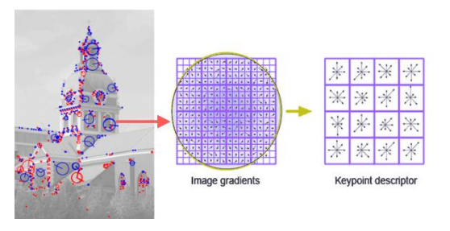
Trích chọn đặc trưng
Tìm các đặc trưng và tính chất của dữ liệu và đối tượng
Tổng quát hóa, tóm tắt, phát hiện đặc trưng và rang buộc, tương phản. Chẳng hạn các vùng khô so sánh với vùng ướt
Các bài toán mô tả điển hình
Kỳ vọng, phương sai
Tóm tắt văn bản

Slide 14
Quan hệ kết hợp
Quan hệ kết hợp giữa các biến dữ liệu : tương quan và nhân quả
Diaper -> Beer [0.5%,75%]
Luật kết hợp : X ->Y
Ví dụ: trong khai phá dữ liệu web
Phát hiện quan hệ ngữ nghĩa
Quan hệ giữa nội dung trong web và mối quan tâm của người dùng

Slide 15
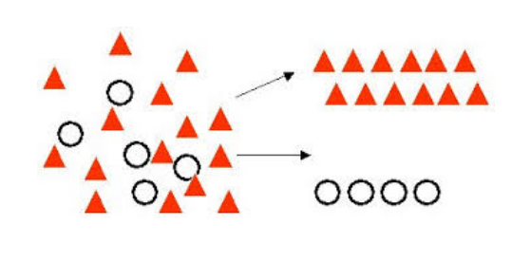
Phân lớp
Xây dựng mô hình để mô tả và phân biệt khái niệm cho các lớp hoặc khái niệm để dự đoán trong tương lai
Dự đoán giá trị số chưa biết hoặc đã mất
Học một hàm ánh xạ dữ liệu vào một trong một số lớp đã biết

Slide 16
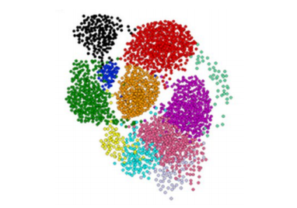
Phân cụm
Nhóm dữ liệu thành các “cụm” để phát hiện được mẫu phân bố dữ liệu
Tính tương tự của dữ liệu trong cụm

Slide 17
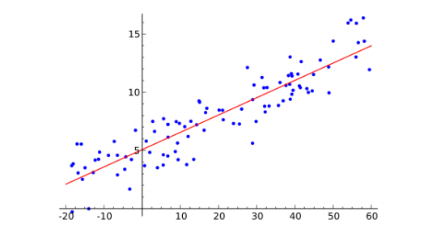
Hồi quy
Học một hàm ánh xạ dữ liệu nhằm xác định giá trị thực của một biến theo một số biến khác
Điển hình trong phân tích thống kê và dự báo
Dự đoán giá trị của một/một số biến phụ thuộc vào giá trị của một tập biến độc lập

Slide 18
Mô hình phụ thuộc
Xây dựng một mô hình phụ thuộc: tìm một mô hình mô tả sự phụ thuộc có ý nghĩa giữa các biến
Mức cấu trúc
Dạng đồ thị
Biến là phụ thuộc bộ phận vào các biến khác
Mức định lượng : tính phụ thuộc khi sử dụng việc đo tính theo giá trị số

Slide 19
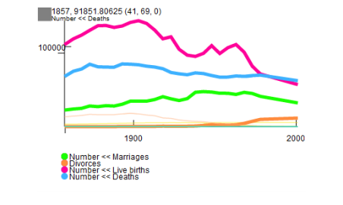
Phát hiện và biến đổi độ lệch
Xu hướng và độ lệch : phân tích hồi quy
Khai phá dữ liệu thời gian : phân tích chu kỳ
Phân tích dựa trên tương tự

Slide 20
Các bài toán khác
Phân tích bất thường :
đối tượng dữ liệu không tuân theo chuẩn của toàn bộ dữ liệu
Hữu dụng để phát hiện gian lận, sự kiện hiếm
Phân tích xu hướng và tiến hóa:
Xu hướng và độ lệch : phân tích hồi quy
Khai phá mẫu tuần tự , phân tích chu kỳ
Phân tích dựa trên tương tự

Slide 21
Phân loại các hệ thống khai phá dữ liệu theo khung nhìn
Kiểu dữ liệu được khai phá
quan hệ KDL, giao dịch, dòng, hướng đối tượng/quan hệ, tích cực, không gian, choỗi thời gian, văn bản, đa phương tiện, không đồng nhất, kế thừa, www
Kiểu tri thức được khai phá
Đặc trưng, phân biệt, kết hợp, phân lớp, phân cụm, xu hướng/độ lệch, phân tích bất thường, ….
Các chức năng phức/tích hợp và KPDL các mức phức hợp
Kiểu kỹ thuật được dùng
Định hướng CSDL, KDL( OLAP ), học máy, thống kê, trực quan hóa
Kiểu ứng dụng
Bán lẻ, viễn thống, ngân hàng, phân tích gian lận, KPDL sinh học, phân tích thị trường chứng khoán, KP văn bản, khai phá web

Slide 22
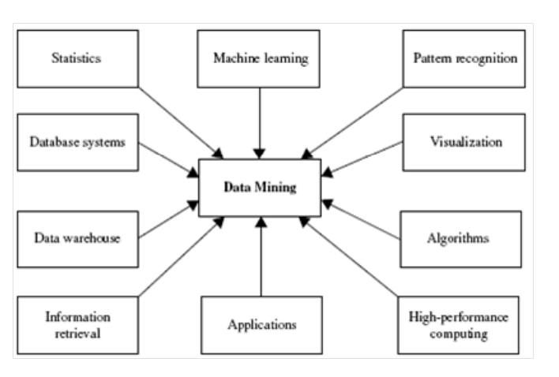
Các lĩnh vực ảnh hưởng đến khai phá dữ liệu

Slide 23
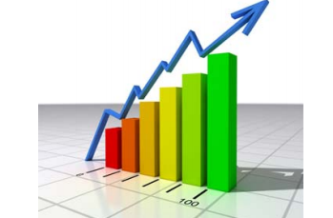
Thống kê và xác xuất (Statistics, Probability)
Mô tả (Descritive Statistics) : sử dụng chính trong các tiến trình miêu tả sự biến đổi, lựa chọn dữ liệu
Dự đoán (Predictive Statistics) : sử dụng chính trong các phần dự đoán, suy diễn của quá trình khai phá

Slide 24

Học máy (Machine Learning)
Các chức năng của KPDL đêu thuộc các bài toán trong lĩnh vực học máy
Các bước lựa chọn, tiền xử lý cũng qui được về các bài toán trong lĩnh vực này
Học máy là một lĩnh vực được nghiên cứu và phát triển nhanh

Slide 25
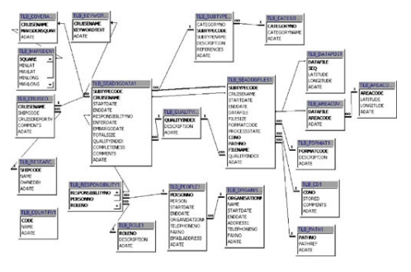
Các hệ cơ sở dữ liệu ( Database system)
Lưu trữ, tổ chức, hồi phục, sao lưu, truy vấn dữ liệu kích thước lớn. Dùng bước lựa chọn dữ liệu đích

Slide 26

Tìm kiếm (Information Retrieval)
Tìm ra các thông tin liên quan đến tri thức

Slide 27

Minh họa (Visualization)
Vẽ lại những tri thức giúp người dùng dễ hình dung

Slide 28
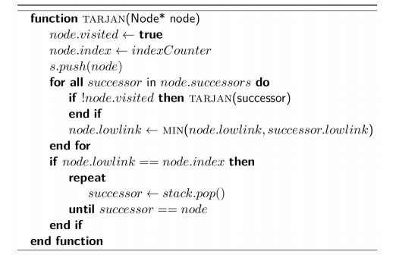
Giải thuật (Algorithms)
Thiết kế giải thuật giải bài toán KPDL

Slide 29
Các ứng dụng cơ bản của khai phá dữ liệu
Phân tích và hỗ trợ ra quyết định
Phân tích và quản lý thị trường: tiếp thị định hướng, quản lý quan hệ khách hàng, phân tích thói quen mua hàng, phân đoạn thì trường
Phân tích và quản lý rủi ro : dự báo, duy trì khách hàng, cải thiện bảo lãnh, kiểm soát chất lượng, phân tích cạnh tranh
Phát hiện gian lận và phát hiện mẫu bất thường
Ứng dụng khác
Khai phá text và khai phá web
Khai phá dữ liệu dòng
Phân tích DNA và dữ liệu sinh học

Slide 30
Các vấn đề trong khai phá dữ liệu
Phương pháp luận khai phá
Khai thác kiểu tri thức khác nhau từ dữ liệu hỗn tạp
Hiệu năng
Đánh giá mẫu : bài toán về tính hấp dẫn
Kết hợp tri thức miền
Xử lý dữ liệu nhiễu và dữ liệu không đầy đủ
Kết hợp tri thức được khám phá với tri thức hiện có
Tương tác người dùng
Ngôn ngữ hỏi KPDL và khai phá “ngẫu hứng”
Biểu diễn trực quan kết quả khai phá dữ liệu
Khai thác tương tác tri thức ở các cấp độ trừu tượng
Áp dụng các chỉ số xã hội
Đảm bảo bí mật dữ liệu, tính toàn vẹn và tính riêng tư

Slide 31
Tổng kết
Nhu cầu xuất hiện KPDL
Định nghĩa KPDL
Các bài toán thường gặp
Các lĩnh vực ảnh hưởng
Những ứn dụng cơ bản

Slide 32
Tài liệu tham khảo
Slide bài giảng nhập môn khai phá dữ liệu – thầy Trịnh Anh Phúc - Bộ môn Khoa Học Máy Tính, Viện CNTT & TT, Trường Đại Học Bách Khoa Hà Nội
Slide bài giảng nhập môn khai phá dữ liệu PGS-TS Hà Quang Thụy – Trường đại học công nghệ-đại học quốc gia hà nội

